Slide 1
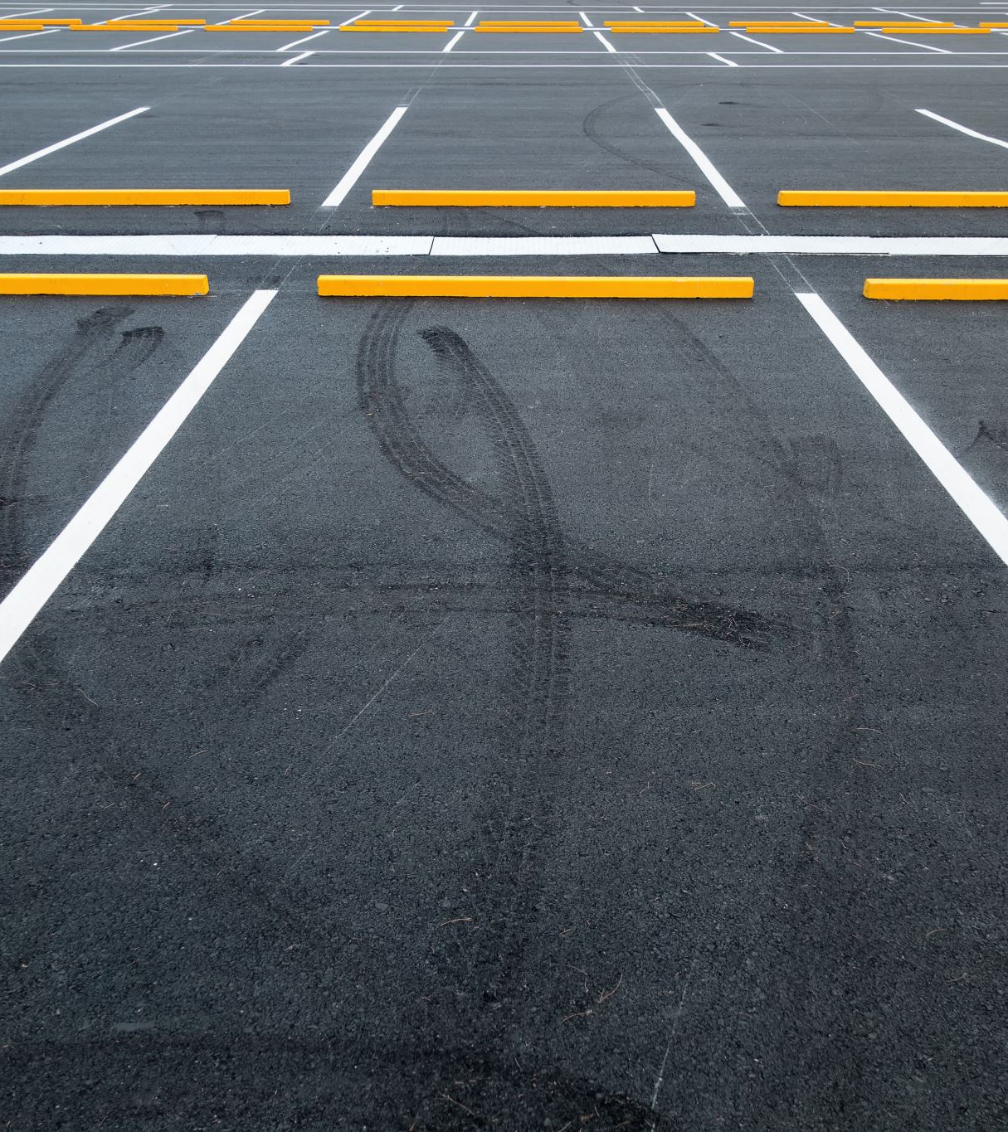
ARABA PARK SENSÖRÜ
SAMET FIRAT
171906015

Slide 2
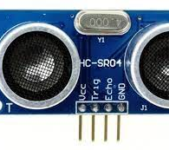
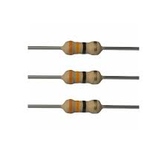
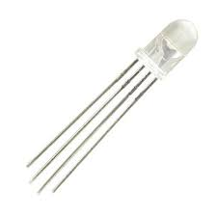
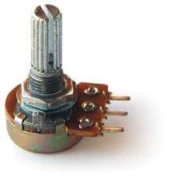
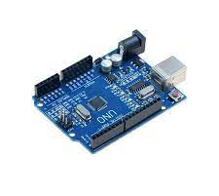
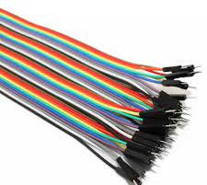
MALZEMELER
ARDUİNO UNO
330 K DİRENÇ
RGB LED
B10k POTANSİYOMETRE
HCSRO4 SENSÖR
JUMBER KABLO

Slide 3
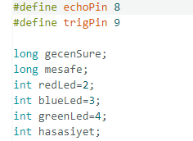
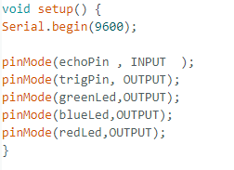
Bur da ilk olarak echopin ve trippini 8 ve 9 binlerine sabitledik .
Sonra long ve int olarak değişkenler ve ledleri atadık.
Setup da giriş çıkışları neler olduğunu yazıyoruz

Slide 4
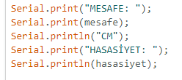
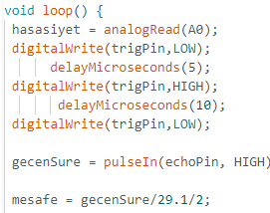
A0 dan potansiyometreyi okuyoruz hasasiyet değişkenine atıyoruz
Trigden dalga oluşturuyoruz ve bu dalgaları geri alıyoruz
Ses hızını mili saniye ve santimetreye dönüştürüp bölüyoruz sonra 2 ye bölüyoruz git gel den dolayı
Sonra monitora yazdırıyoruz

Slide 5
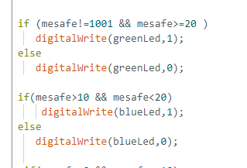
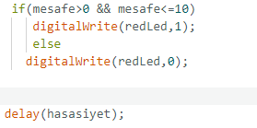
Burda if koşularını yazıyoruz
Hassasiyet değişkenini delayın içinde kulanıyoruz ve bu saniyede oluşan dalga sayısını kontrol etmemize olanak sağlıyo.

Slide 6
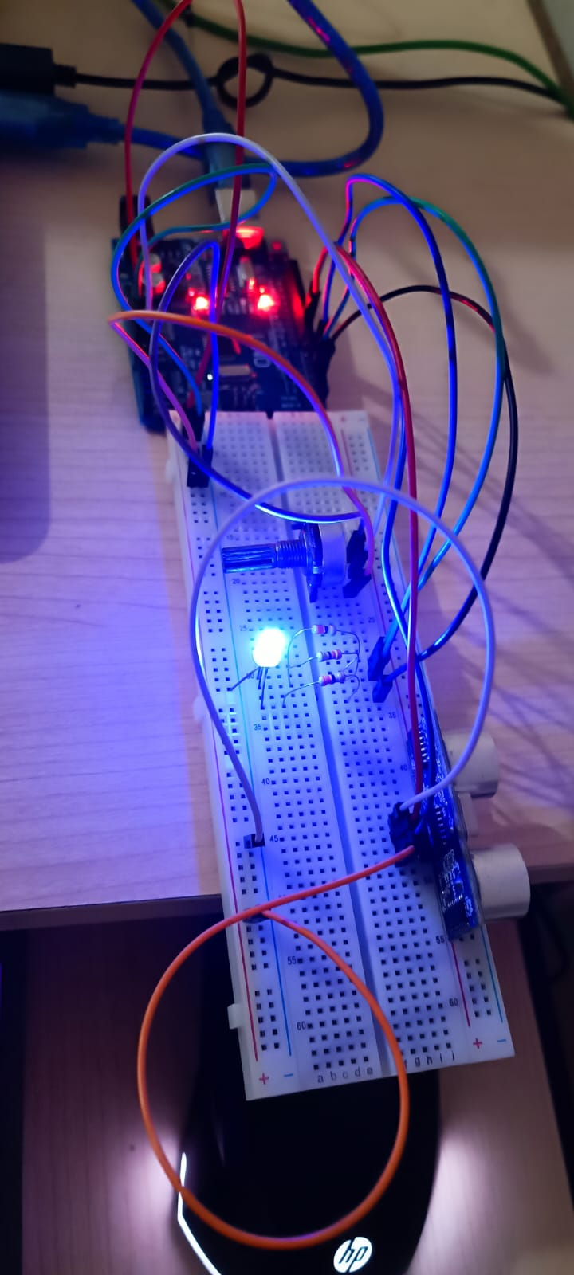
Uzaklık 20 cm ve üzeriyken yeşil
10 ve 20 cm arasında mavi
10 cm az mesafe varsa kırmızı led yanar
Potansiyometre ile dalga sayısını artırıp azaltıyoruz ve hassasiyetini değiştire biliyoruz.

